Slide 1

Веб-квест "ЭкоМИФ"
Муниципальное бюджетное общеобразовательное учреждение
«Средняя школа №7 им. А.П. Гайдара»
Авторы: Жешко М. В.,
Назарова Н. А.,
Рыбакова Н. А.
Арзамас 2017

Slide 2

Веб-квест "ЭкоМИФ" «Году экологии посвящается…»
Жизнь – беззащитна
И любовь – нежна.
И Разум Землю
Облагает данью.
И точная ответственность
Должна сопутствовать
Великому познанью.
М. Дудин.
Веб-квест подготовлен для работы учащихся 7-10 классов над проектом «ЭкоМИФ» https://sites.google.com/site/ekomif2017/home
Цель проекта: углубление знаний по естественно - научным и математическим дисциплинам, формирование экологической культуры обучающихся как части общей культуры, внедрения в процесс обучения современных информационных технологий и развитие сетевого взаимодействия педагогов и школьников.

Slide 3
Распределение ролей
Шеф-редактор отвечает за выпуск материала, определяет форму контактов с участниками, помогает в создании окончательного продукта.
Экологи (2-3 человека) – собирают информацию по проблеме и структурируют ее в необходимой форме, отвечают за содержание представленных материалов.
Хронографы (1-2 человека) - отслеживают ход событий, отвечают за достоверность информации, работают с Лентой времени совместно с IT-специалистами.
Специалисты по инженерным расчетам- (2-3 человека) - решают вычислительные задачи экологического содержания
IT-специалисты (1-2 человека) - работают с сервисами и ресурсами Интернет, отвечают за размещение материалов.

Slide 4
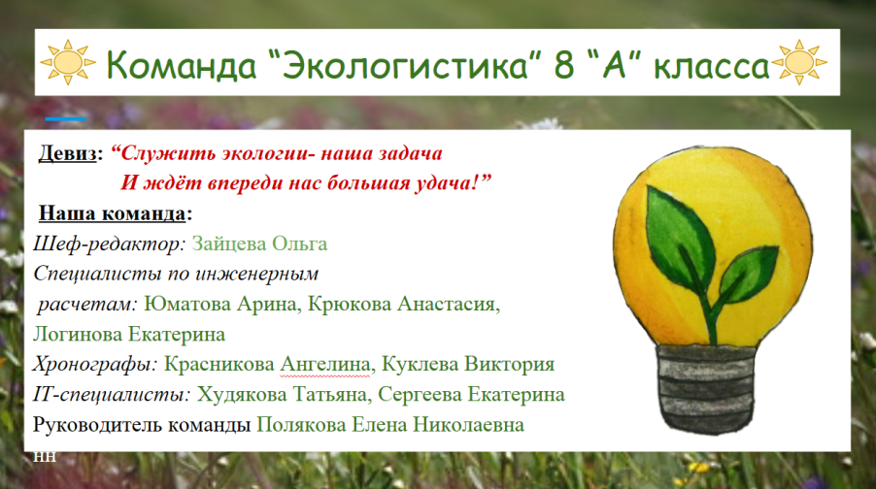
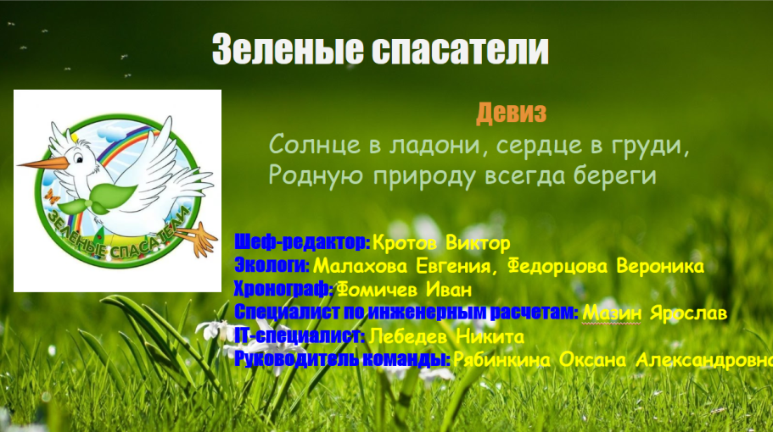
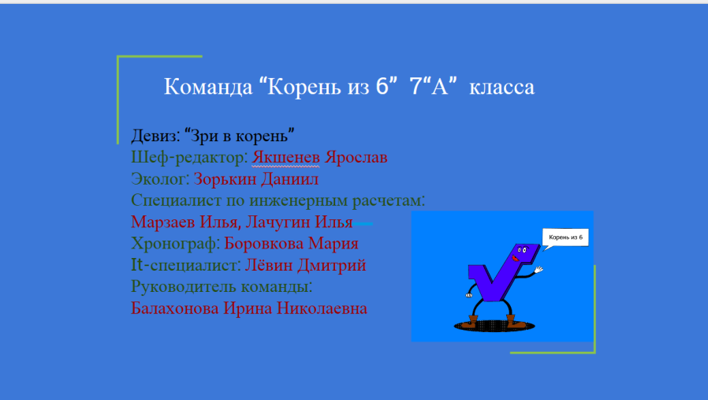
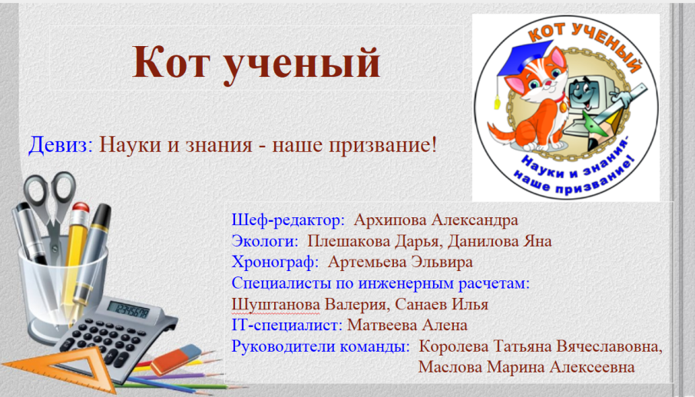
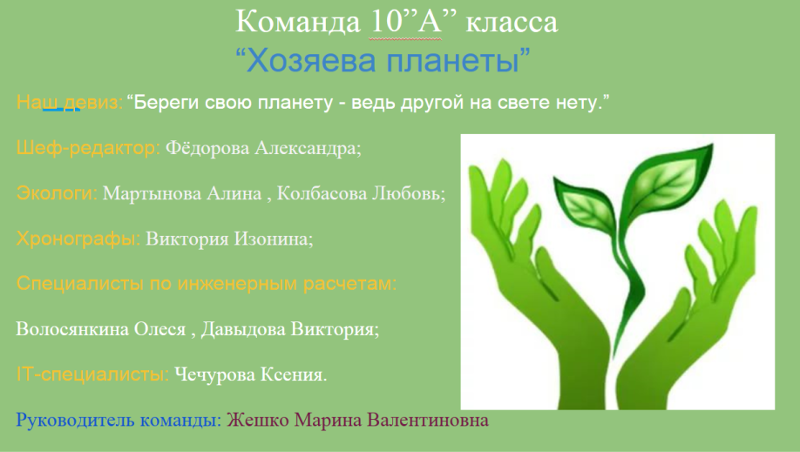
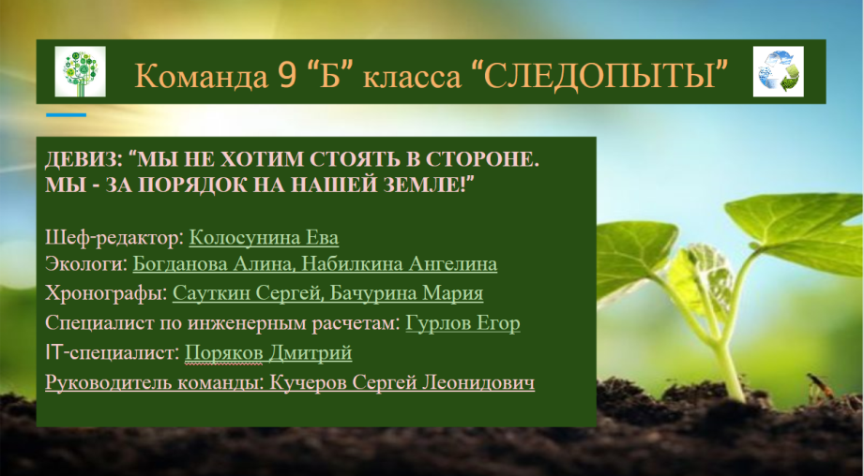
Визитки команд

Slide 5
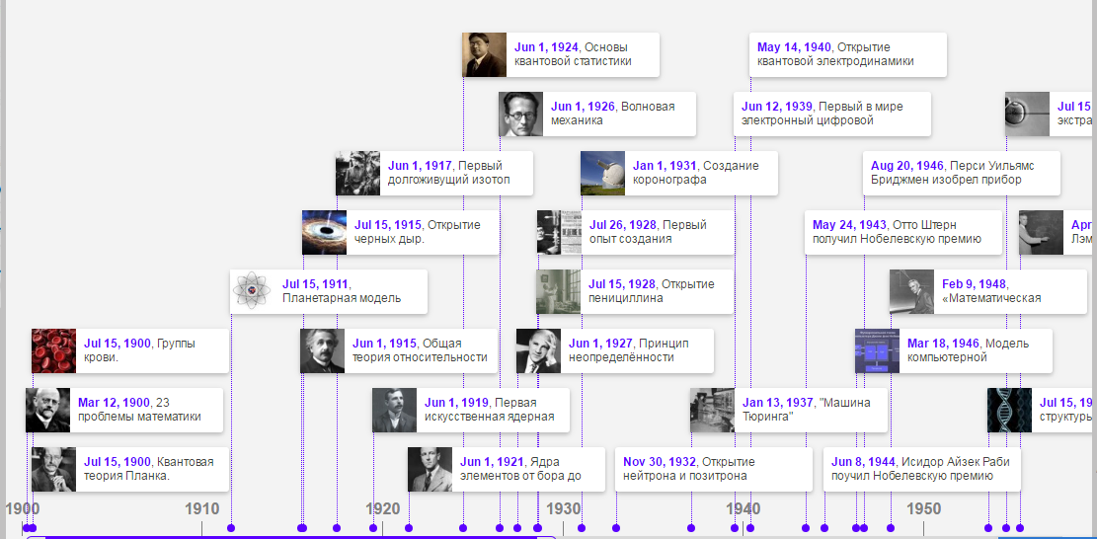
Задание 1. «Открытия, которые потрясли мир»
Составить подробную хронологию событий определенного периода XX века (для каждого класса определен свой временной период) и разместить собранную информацию на Ленте времени. Работают Хронографы и IT-специалисты (кто конкретно из команды, должно быть отражено в плане-графике). Хронографы отбирают наиболее важные научные открытия заданного периода, устанавливают конкретную дату, дают название событию и кратко описывают его.

Slide 6
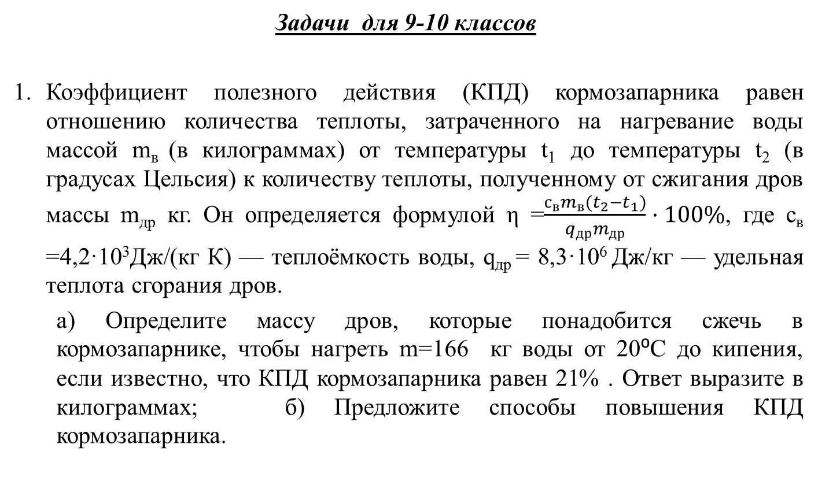
Задание 2. «Экологические проблемы в математических расчётах!»
Задачи для 9-10 классов
Коэффициент полезного действия (КПД) кормозапарника равен отношению количества теплоты, затраченного на нагревание воды массой m_{в} (в килограммах) от температуры t₁ до температуры t₂ (в градусах Цельсия) к количеству теплоты, полученному от сжигания дров массы m_{др} кг. Он определяется формулой η =$\frac{с_{в}m_{в}(t_{2}−t_{1})}{q_{др}m_{др}}·100\%$, где с_{в} =4,2·10³Дж/(кг К) — теплоёмкость воды, q_{др} = 8,3·10⁶ Дж/кг — удельная теплота сгорания дров.
а) Определите массу дров, которые понадобится сжечь в кормозапарнике, чтобы нагреть m=166 кг воды от 20⁰С до кипения, если известно, что КПД кормозапарника равен 21% . Ответ выразите в килограммах; б) Предложите способы повышения КПД кормозапарника.

Slide 7
Задание 2. «Экологические проблемы в математических расчётах!»
Задачи для 9-10 классов
2. Весной очистка свалки была закончена за три дня. В первый день очистили 35% всей площади, во второй 33%, а в третьей день остальную часть. Найдите площадь участка свалки, если в третий день очистили на 0,6 га меньше, чем в первый?
3. Даже легковому автомобилю для сгорания 1 кг бензина требуется 2,5 кг кислорода. В среднем автолюбитель проезжает в год 10 тысяч км и сжигает 10 т бензина, расходуя 35 т кислорода и, выбрасывая в атмосферу 160 т выхлопных газов, в которых обнаружено 200 различных веществ, в том числе 800 кг оксида углерода, 40 кг оксида азота, 200 кг углеводородов, если бензин этилированный, то ещё 3,5 кг ядовитого свинца, кроме того, каждый автомобиль, стирая шины, поставляет в атмосферу 5-8 кг резиновой пыли ежегодно. Вычислите, какое количество загрязняющих веществ выбросят в атмосферу автомобили жителей нашей области за год, если их в 1046445 штук?

Slide 8
Задание 2. «Экологические проблемы в математических расчётах!»
Задачи для 7-8 классов
Из тысячи частей воды, поглощенной деревом, лишь около двух частей усваивается им в процессе питания. Береза поглощает в день 75 л воды, липа – 200 л.
а) Сколько гр. воды в день идет на питание березы, липы?
б) Какие экологические выводы можно сделать по этим данным?
2. Каждый человек ежедневно имеет дело с продуктами, которые быстро становятся отходами. В среднем каждый житель выбрасывает в мусор ежедневно от 0,5 до 2 кг только домашних или бытовых отходов. Когда выбрасывается 1кг отходов, то считается, что выбрасывается еще 25, т.к. в процессе производства использованного человеком продукта уже возникло 25кг отходов. Таким образом, весь процесс производства, вся наша экономика – это на самом деле гигантская машина по производству отходов. Определите количество отходов, выбрасываемых городом в 100 тысяч человек: а) за день; б) за неделю; в) за год.
3. Подсчитано, что каждый легковой автомобиль при среднем годовом пробеге 15 тыс. км “выдыхает” 250 кг углекислого газа, 93 кг углеводорода, 27 кг оксида азота. Подсчитайте количество выделяемых за год в атмосферу вредных веществ в нашей области, учитывая, что в Нижегородской области 1046445 личных автомобилей.

Slide 9
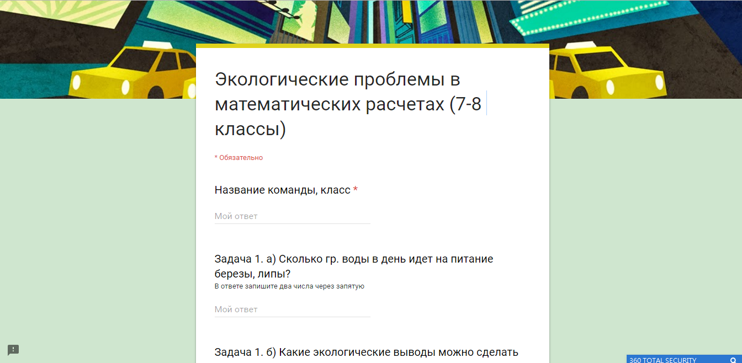
Формы для внесения ответов

Slide 10


Задание 3. «Мифы или реальность?»
При выполнении данного задания учащимся предлагается ответить на проблемные вопросы:
Для 7 и 8 классов: Тепловые двигатели и их воздействие на окружающую среду. Каковы пути снижения вреда, наносимого экологии?
Для 9 и 10 классов: Каково влияние атомной энергетики на жизнедеятельность человека и окружающую среду?
Ответ на вопрос команды должны представить в форме презентации.
https://sites.google.com/site/ekomif2017/rabota-komand

Slide 11
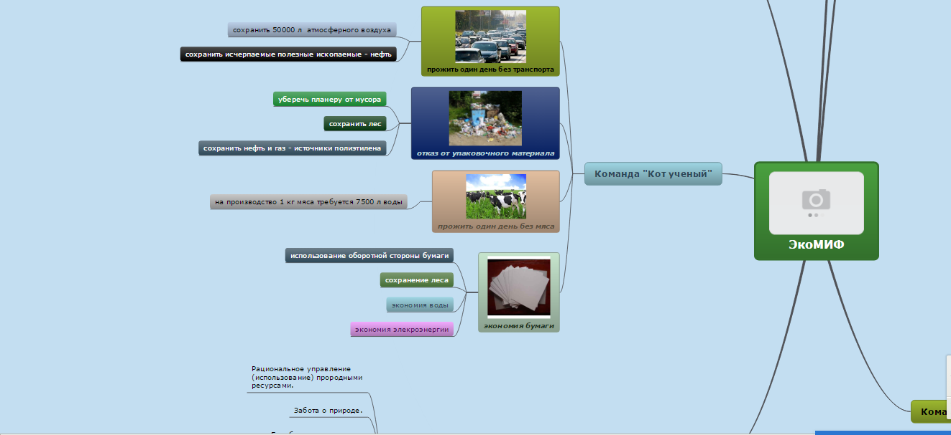
Задание 4 «Тот истинный мудрец, кто многое сказать умеет коротко и ясно» (Аристофан).
Представить пути решения экологических проблем, вызванных техническим прогрессом в виде кластера и разместить его на совместной ментальной карте. Для выполнения данного задания учащимся необходимо продумать наиболее значимые решения экологических проблем, с помощью которых можно помочь нашей планете.

Slide 12
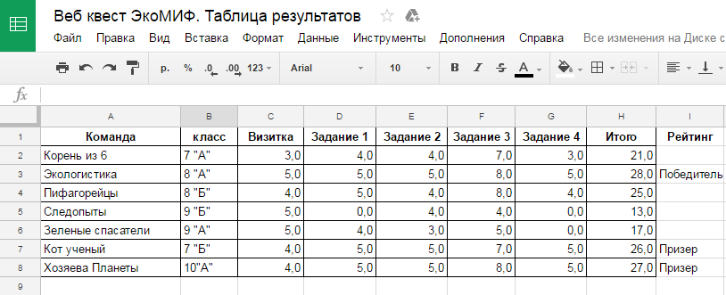
Результаты игры
Результаты работы учащихся в игре веб-квест размещаются в таблице продвижения.
Поскольку работа выполнялась в команде, все члены группы получают один и тот же балл.
Оценка производится на основе наблюдений, в ходе выполнения поставленных задач, представленных продуктов на каждом этапе. Оценка каждого этапа проводится по 5 критериям. Максимальное количество составляет 35 баллов (25-35 баллов – отлично, 19-24 баллов – хорошо, 12 -18 баллов – удовлетворительно, менее 12 баллов – неудовлетворительно).
Дополнительно 5 баллов команда зарабатывает за выступления перед учащимися 5-6кл и 5 баллов в виде бонусов за оригинальность и творчество.

Slide 13
Заключение
В условиях современной экологической ситуации этот проект очень актуален, ведь взаимодействие человека и природы очень сложный процесс, и каждый должен понимать, что без перестройки сознания человека и его отношения к природе, наша жизнь находится в большой опасности.
Применение сетевых проектов в работе с учащимися способствует созданию у них устойчивого интереса к изучению учебного материала и совершенствованию речевых умений и навыков, приобщению к чтению художественной, публицистической и специальной литературы, совершенствованию интеллектуальных способностей личности, получению эстетического и познавательного интереса, реализации креативного потенциала.

